Slide 1
Die Bedeutung frühkindlicher Reflexe
© Dr. Carsten Queißer

Slide 2
Die Bedeutung frühkindlicher Reflexe in der (kinder-) ärztlichen Praxis
von Dr. med Carsten Queißer, Kinderarzt in Bad Harzburg (D) und Mitglied bei win future, einer Initiative für Bildung und Entwicklung.
Reflexe sind unbewusste, immer gleiche Reaktionen des Organismus auf Reize (Körper- oder Umweltreize). Sie unterliegen keinen Variationen. Sie dienen der Entwicklung, dem Schutz und der Vorbereitung auf weitere Entwicklungsschritte. Bereits in der 6.Schwangerschaftswoche lässt sich ein Fluchtlähmungsreflex auf Erschütterungen nachweisen. Der Schwangerschafts- und der frühkindliche Verlauf sind durch einen bestimmten Ablauf an auftretenden Reflexen gekennzeichnet. In der Schwangerschaft sind sie für die Bewegungen des Ungeborenen verantwortlich. Die Lage des Foeten, die Verhinderung von Nabelschnurumschlingungen sowie letztlich auch der Geburtsverlauf sind durch Reflexe geregelt. Die intrauterinen Bewegungen, welche als „general movements“ auch ihren Eingang in die vorgeburtliche Diagnostik finden, bereiten erste synaptische Verbindungen im Großhirn vor. Die Reflexe haben ihren Sitz im Stammhirn, der phylogenetisch ältesten Gehirnregion. Sämtliche Reize von oder ins Mittel- oder Großhirn sind nur über das Stammhirn zu vermitteln. Die Reizleitung erfolgt über synaptische Nervenverbindungen.

Slide 3
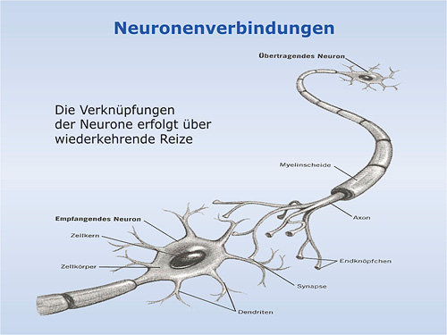

Slide 4
Die Verknüpfungen dieser synaptischen Verbindungen erfolgt über wiederkehrende Reize. Bei der Geburt sind zwar nahezu alle Nervenzellen gebildet, jedoch nur wenige synaptische Verbindungen im Großhirn, welches für die bewussten Handlungen steht, vorhanden. Dies ändert sich im Verlauf der ersten zwei Lebensjahre, in welchem ein rasanter Zuwachs der Verbindungen zu verzeichnen ist. Durch wiederkehrende Reize und vor allem sich wiederholende Bewegungen werden diese Verbindungen geschaffen. Auch im weiteren Leben findet eine ständige Anpassung über Abbau alter Verbindungen und Bildung neuer Verbindungen statt.

Slide 5
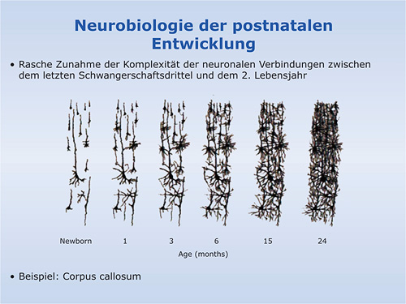

Slide 6
Den fehlenden Verbindungen und damit den nicht möglichen bewussten Bewegungen der ersten Lebensmonate hat die Natur Rechnung getragen dahingehend, dass die Reaktion auf Reize vor allem in den ersten 4 Lebensmonaten durch Reflexe gesteuert ist. Diese Reflexe sind gut bekannt und nehmen bis zur Vorsorgeuntersuchung U6 einen großen Teil der Untersuchung ein.

Slide 7
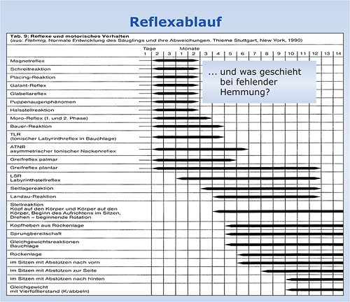

Slide 8
Mit zunehmendem Alter sind die initial sehr wichtigen und erforderlichen Reflexe dann durch übergeordnete Zentren abzulösen und sollen selbst abgebaut oder soweit zurückgedrängt sein, dass keine Beeinflussung des Groß- und Mittelhirn gesteuerten Handelns und Verarbeitens stattfindet. Einige Reflexe sollen aber auch bestehen bleiben, wie z.B. die Sprungbereitschaft und Gleichgewichtsreaktionen. Letztere Reflexe sind hier natürlich nicht gemeint, da sie weiterhin sehr wichtig sind und andere Bereiche der Motorik und Sensorik nicht beeinflussen.

Slide 9
Ohne näher auf die Darstellungen einzugehen, zeigen sie eine langsame Übernahme der übergeordneten Strukturen Mittel- und Großhirn in der Handlungsplanung. Was passiert aber, wenn die Reflexe, welche zu einem bestimmten Zeitpunkt gehemmt oder abgebaut sein sollen, nicht oder nicht ausreichend gehemmt oder abgebaut sind? Warum gehen wir in der Schulmedizin davon aus, dass der Reflexablauf entweder völlig richtig verläuft oder aber, wie bei Schwerstbehinderten, nach Schlaganfall (oder anderen Ursachen für ein Aussetzen der Großhirnfunktion), die Stammhirnreflexe vollständig vorhanden sind? Diese Frage stellt sich vor allem dadurch, da der Ablauf von Reflexauftreten und Reflexhemmung durch viele Faktoren beeinflussbar ist und durch ein mehr oder weniger feines System aus Bewegungen, Häufigkeiten der Auslösung sowie Phasen gekennzeichnet ist, in welchem die Reflexe ausgelöst werden müssen, um nachfolgend gehemmt werden zu können (sog. „sensible Fenster“).

Slide 10
Alleine durch die Auswirkung auf die Sinne ließe sich eine starke Wirkung der pathologisch nicht gehemmten Reflexe (ab jetzt meist nur noch kurz „Reflexe“ genannt) vermuten. Beispielhaft seien hier aus unten stehender Graphik der Mororeflex und der Asymmetrischetonische Nackenreflex (ATNR) ausgewählt: Der Mororeflex, auch Schreckreflex genannt, hat Auswirkungen auf das vestibuläre, das taktile, das auditive, das visuelle und das olfaktorische System. Durch die Schreckreaktion werden nahezu alle Sinne stark gesteigert, was eine adäquate Reaktion, Wahrnehmung und Reizverarbeitung unmöglich macht. Durch die Auswirkungen eines persistierenden ATNR lägen vestibuläre, auditive sowie auch visuelle (in der Graphik leider nicht eingezeichnet) Beeinträchtigungen vor. Bei Bewegungen des Kopfes über die Mittellinie würde eine Auslösung des ATNR erfolgen und damit Gleichgewicht, Augenfolgebewegungen und Sehen sowie auch das Richtungshören beeinträchtigen.

Slide 11
Dies sind aber nicht die einzigen Auswirkungen der „Reflexe“. Aufgrund der Auswirkungen auf Motorik, Sensorik, Wahrnehmung sowie Reizverarbeitung und Impulskontrolle kommen unterschiedlichste und mannigfaltigste Auffälligkeiten vor. Beispielhaft seien einige erwähnt: durch das Vorhandensein von Hand-Mund-Fuß-Reflexen und/oder Saug- und Suchreflexen kommt es zu Aussprachestörungen, da Mund- und Zungenmotorik direkt verändert werden. Durch die Auswirkungen des Mororeflexes, des tonischen Labyrinthreflexes (TLR), ATNR und symmetrischen-tonischen Nackenreflex (STNR) kommt es zu (wie bereits oben kurz beschrieben) erheblichen Störungen des Gleichgewichtes. (Auch hierbei stellt sich die Frage, warum in der Schulmedizin das Gleichgewicht eine derart untergeordnete Stellung einnimmt. Das soll im Verlauf noch weiter erläutert werden). Natürlich gilt für die gerade beim Gleichgewicht genannten Reflexe auch eine erhebliche motorische Beeinflussung.

Slide 12
Im Streckreflex ist eine Beugung beispielsweise der Knie beim Treppensteigen nicht möglich, so dass bei den betroffenen Kindern ein gehäuftes Fallen beim Treppenlauf sowie eine auffällige Abduktion der Unterschenkel vorkommen. Weiterhin liegen Auswirkungen auf Wahrnehmung, Reizverarbeitung und Impulskontrolle vor, welche bereits kurz erwähnt wurden oder sich aus dem weiteren ergeben. Durch einen persistierenden Galantreflex lässt sich auch eine Enuresis erklären, da durch den im Liegen ausgelösten Reflex eine spontane Blasenentleerung bei fehlender willentlicher Hemmung vorkommt. Die Auswirkungen der frühkindlichen Reflexe werden zwar immer besser kompensiert (was dann gemeinhin als„ es hat sich verwachsen“ angegeben wird), diese Kompensation führt aber zu erheblichem Stress und letztendlich zu mannigfaltigen Erkrankungen und Auffälligkeiten.

Slide 13
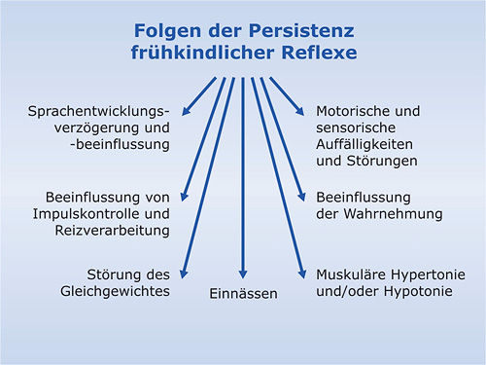

Slide 14
Die indirekten Auswirkungen der Reflexe zeigen sich aber als noch gravierender. Vor allem über Stress, Verminderung der Leistungsfähigkeit und des Selbstvertrauens und ü ber Fehlbelastungen des Körpers kommt es zu mannigfaltigen Problemen, welche heute unseren Praxisalltag mehr denn je bestimmen. Dies auch, weil sich jeder dieser vier Faktoren wiederum auf die anderen Faktoren auswirkt (beispielsweise macht ein verringertes Selbstvertrauen wieder mehr Stress und umgekehrt).
Im Bezug auf Stress ist nicht ein unspezifisches Gefühl gemeint, welche wir in verschiedensten Ausprägungen und Situationen empfinden und welches gerne umgangssprachlich gebraucht wird, um bestimmte Belastungen anzuzeigen. Stress ist die Bezeichnung für eine spezifische, durch äußere oder innere Reize (Stressoren) hervorgerufene psychische und physische Körperreaktion, die zur Bewältigung besonders gesteigerter Anforderungen befähigt. In der Stressforschung wird heute von zwei Arten von Stress ausgegangen: „Eustress“ als positive Form von Stress, der den menschlichen Körper zu Höchstleistungen anspornt (z.B. vor Wettkämpfen, in der letzten Lernphase vor Klausuren o.ä.). Als „Disstress“ eine als belastend/ negativ empfundene Form von Stress (bei nicht zu bewältigenden Aufgaben, in Opfersituationen, etc.).

Slide 15
Dieser Stress ist eine unkontrollierbare Stressreaktion, und hat damit negative Auswirkungen über die in der nächsten Graphik genannten Strukturen. Besonders über die Dendritenhemmung und die (meist) erhöhte Cortisolausschüttung lassen sich viele Auffälligkeiten sowie Erkrankungen erklären. In der Stressforschung geht man von der Vorstellung weg, dass Stress sich nur von oben nach unten, also vom zentralen Nervensystem zum Körper verläuft. In der Stressforschung vorliegende Forschungsergebnisse zeigen eindeutig, dass periphere körperliche Ereignisse maßgeblich jene Gehirnanteile beeinflussen können, welche an der psychischen Stressverarbeitung beteiligt sind. Die älteren Theorien (nach Lazarus oder Hobfall) weichen neueren Theorien, welche die Komplexität und die Heterogenität der Stressentstehung berücksichtigt und neurobiologische und psychologische Erkenntnisse berücksichtigt.

Slide 16
Hier sei stellvertretend die Entwicklung von „Neuropattern“ als Diagnosesystem für psychosomatische Erkrankungen benannt. Hierbei wird versucht,ü ber Fragebögen für Arzt und Patienten sowie einem zweitägigem Cortisoltagesprofil (mit abendlicher Gabe von Dexamethason zur Feedbackfeststellung der Hypophysen-Nebennierenrinde-Achse) präventive und therapeutische Ansätze individuell für jeden Patienten zu finden. Neuropattern sind dabei charakteristische Muster von psychischen, biologischen und symptomatischen Veränderungen an Schnittstellen der Kommunikation zwischen ZNS und Körperorgan (Hypothalamus-Hypophysen-Nebennierenrindensystem, autonomes Nervensystem).

Slide 17
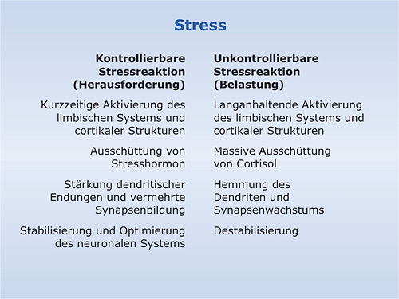

Slide 18
Die indirekten Auswirkungen der Reflexe zeigen sich aber als noch gravierender. Vor allem über Stress, Verminderung der Leistungsfähigkeit und des Selbstvertrauens und ü ber Fehlbelastungen des Körpers kommt es zu mannigfaltigen Problemen, welche heute unseren Praxisalltag mehr denn je bestimmen. Dies auch, weil sich jeder dieser vier Faktoren wiederum auf die anderen Faktoren auswirkt (beispielsweise macht ein verringertes Selbstvertrauen wieder mehr Stress und umgekehrt).
Im Bezug auf Stress ist nicht ein unspezifisches Gefühl gemeint, welche wir in verschiedensten Ausprägungen und Situationen empfinden und welches gerne umgangssprachlich gebraucht wird, um bestimmte Belastungen anzuzeigen. Stress ist die Bezeichnung für eine spezifische, durch äußere oder innere Reize (Stressoren) hervorgerufene psychische und physische Körperreaktion, die zur Bewältigung besonders gesteigerter Anforderungen befähigt. In der Stressforschung wird heute von zwei Arten von Stress ausgegangen: „Eustress“ als positive Form von Stress, der den menschlichen Körper zu Höchstleistungen anspornt (z.B. vor Wettkämpfen, in der letzten Lernphase vor Klausuren o.ä.). Als „Disstress“ eine als belastend/ negativ empfundene Form von Stress (bei nicht zu bewältigenden Aufgaben, in Opfersituationen, etc.).

Slide 19
Dieser Stress ist eine unkontrollierbare Stressreaktion, und hat damit negative Auswirkungen über die in der nächsten Graphik genannten Strukturen. Besonders über die Dendritenhemmung und die (meist) erhöhte Cortisolausschüttung lassen sich viele Auffälligkeiten sowie Erkrankungen erklären. In der Stressforschung geht man von der Vorstellung weg, dass Stress sich nur von oben nach unten, also vom zentralen Nervensystem zum Körper verläuft. In der Stressforschung vorliegende Forschungsergebnisse zeigen eindeutig, dass periphere körperliche Ereignisse maßgeblich jene Gehirnanteile beeinflussen können, welche an der psychischen Stressverarbeitung beteiligt sind. Die älteren Theorien (nach Lazarus oder Hobfall) weichen neueren Theorien, welche die Komplexität und die Heterogenität der Stressentstehung berücksichtigt und neurobiologische und psychologische Erkenntnisse berücksichtigt. Hier sei stellvertretend die Entwicklung von „Neuropattern“ als Diagnosesystem für psychosomatische Erkrankungen benannt. Hierbei wird versucht,ü ber Fragebögen für Arzt und Patienten sowie einem zweitägigem Cortisoltagesprofil (mit abendlicher Gabe von Dexamethason zur Feedbackfeststellung der Hypophysen-Nebennierenrinde-Achse) präventive und therapeutische Ansätze individuell für jeden Patienten zu finden. Neuropattern sind dabei charakteristische Muster von psychischen, biologischen und symptomatischen Veränderungen an Schnittstellen der Kommunikation zwischen ZNS und Körperorgan (Hypothalamus-Hypophysen-Nebennierenrindensystem, autonomes Nervensystem).

Slide 21
Der negative Stress, welcher hier gemeint ist, entsteht u. a. durch ein schlechtes Gleichgewicht, welches in nahezu allen Positionen des Körpers nur fehlerhaft agieren kann und die Auswirkungen der „Reflexe“ korrigieren muss. Einen Eindruck, wie viel Stress ein schlechtes Gleichgewicht dem Körper macht, kann man erhalten, wenn man sich für nur 5 Minuten mit dem Kopf nur um Zentimeter in allen Ebenen um den eigenen Mittelpunkt bewegt. Alle Zeichen eines starken Stresses mit Bauch-, Kopf- und Nackenschmerzen, Unruhe und Unkonzentriertheit sind dann vorhanden.
Letztlich wird das Ganze noch über die verminderte Leistungsfähigkeit und vermindertes Selbstbewusstsein sowie mannigfaltige andere Gründe (siehe Graphik) verstärkt. Weiterhin entsteht der Stress über die notwendige Umgehung eines Prinzips der Natur: des Energiesparens. Normalerweise werden alle Bewegungen und Handlungen letztlich auf den einfachsten und damit Energie-sparensten Ablauf eingeübt.

Slide 22
Ein Prinzip, welches man sich mittlerweile im Leistungssport zunutze macht, wenn nicht bestimmte Bewegungsabläufe immer wieder gleich trainiert werden, sondern in einer hohen Varianz. (differentielles Lernen nach Professor Schöllhorn). Das Gehirn wird dann aus den gemachten Erfahrungen die bestmögliche und für die bestimmte Person am leichtesten zu bewerkstelligende Bewegung schaffen. Dies führt zu zum Teil erheblichen Leistungssteigerungen und zeigt einen faszinierenden Bereich des Gehirns.
Durch die „Reflexe“ ist ein deutlich vermehrter Energieverbrauch erforderlich, wenn z.B. zur Stabilisierung des Gleichgewichtes eine erhöhte Körperspannung aufgebaut wird.

Slide 23
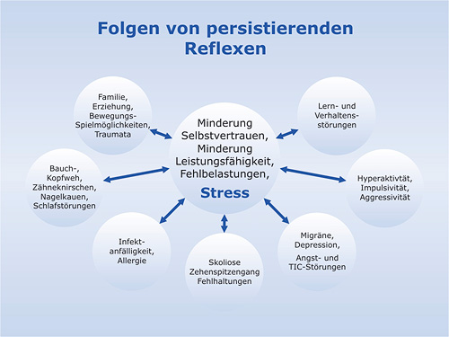

Slide 24
Genau dieser Stress ist auch der einzige gemeinsame Nenner aller Auswirkungen, welche zur Zeit unter der Diagnose AD(H)S laufen. Nicht umsonst weicht aufgrund der unterschiedlichen Ausprägungen und Auswirkungen der Diagnosebegriff auf, in den skandinavischen Ländern wird schon häufig der Begriff DAMP (deficites in attention, motorik and perception) benutzt. Aber nicht nur AD(H)S, sondern eine Vielzahl anderer Erkrankungen lassen sich mit dem Stress oder anderen Auswirkungen (wie oben beschrieben) erklären. In der heutigen Gesellschaft wird der Stress auch durch viele weitere Faktoren (Reizüberflutung durch Fernsehen, Radio, Computer; vermehrte Anforderungen in Kindergarten, Schule und Freizeit; zunehmender Verkehr etc.) sowie bei inadäquater Erziehung, mangelnder Förderung, niedriger Intelligenz u. a. verstärkt.

Slide 25
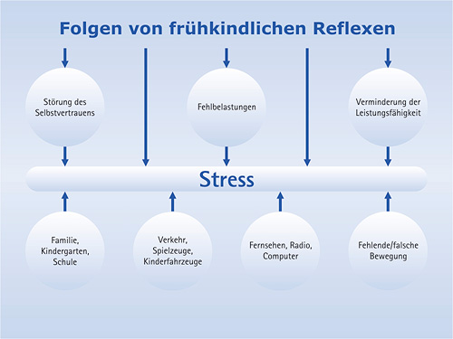

Slide 26
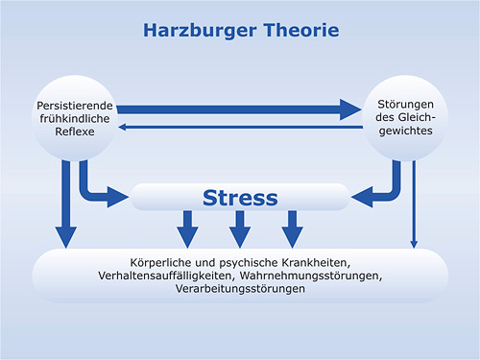

Slide 27
Die Auswirkungen der Reflexe nehmen aber einen Mittelpunkt ein, welcher in der „Fundamenttheorie“ zusammengefasst ist. Vereinfacht kann man sich ein „Haus“ vorstellen, bei welchem ein gutes Fundament mit unbelasteten körperlichen (wie sie bei unseren Kindern ja meist vorliegen), gut integrierten Reflexen, guten intellektuellen, sozialen und familiären Voraussetzungen vorliegt. Auf diesem Fundament kann die Motorik, Sensorik, Wahrnehmung, Reizverarbeitung und Impulskontrolle unbeeinträchtigt arbeiten, was eine gute Alltags- und Lebensbewältigung ermöglicht. Liegt aber, wie im Fall von nicht gehemmten frühkindlichen Reflexen, ein „schlechtes“ Fundament vor, so verändert sich die Motorik, Sensorik, Wahrnehmung, Reizverarbeitung und Impulskontrolle so, dass eine adäquate Alltags- und Lebensbewältigung sowie Gesundheit nicht mehr möglich ist.

Slide 28
Auch bei sonst guten Voraussetzungen wie z.B. Intelligenz, adäquater Förderung und Erziehung etc. kommt es durch die Persistenz der Reflexe zu allen vorher beschriebenen Auffälligkeiten der Gesundheit, des Verhaltens, der Motorik und Sensorik. Zur Anschauung kommen soll mit Hilfe der Fundamenttheorie auch, dass die „Reflexe“ nicht für alles ursächlich sind, ohne deren Erkennung und Bearbeitung/Integration aber viele Ursachen von Erkrankungen und Auffälligkeiten unerkannt bleiben und das Therapieansätze und Interventionen ohne Reflexberücksichtigung nicht für ein ausreichendes Fundament sorgen können.

Slide 29
Warum kommt es aber zu einer Zunahme der Persistenz der frühkindlichen Reflexe? Diese Frage lässt sich nur durch theoretische Überlegung beantworten. Da, wie bereits oben beschrieben, der Ablauf von Reflexauftreten und Reflexhemmung durch viele Faktoren beeinflussbar ist und durch ein mehr oder weniger feines System aus Bewegungen, Häufigkeiten der Auslösung sowie Phasen gekennzeichnet ist, in welchem die Reflexe ausgelöst werden müssen, um nachfolgend gehemmt werden zu können (sog. „sensible Fenster“), liegt auch eine Vielzahl von Ursachen vor. Einerseits gibt es sicherlich immer schon Ursachen, welche auch schwer beeinflussbar sind: denkbar sind genetische Ursachen sowie Einfluss von persistierenden Reflexen der Mutter (und Vater?) auf den Schwangerschaftsverlauf. Bei körperlichen Störungen und Erkrankungen, bei welchem der Bewegungsablauf gestört ist, wie dies z.B. bei Fehlbildungen, Paresen oder Wirbelblockaden vorliegt.

Slide 30
Andererseits gibt aber in den vergangenen Jahrzehnten viele Veränderungen, welche für die meiner Meinung nach gravierende Zunahme von pathologisch nicht abgebauten Reflexen verantwortlich sind. Zunehmende Belastungen und Stress während der Schwangerschaft sind hier zu nennen. Kaum eine Schwangerschaft ohne beruflichen, familiären oder sozialen Stress, häufig auch Zimmerrenovierungen oder Umzüge. Auch Fehlbelastungen durch häufiges Sitzen und fehlende Bewegung in unserer Gesellschaft. Auch eine Zunahme der Sektioentbindungen mit fehlendem Reflexablauf unter der Geburt (wobei diese Reflexauslösung (ATNR, ATNR, TLR) ein besonderes sensibles Fenster darstellt) ist zu benennen. Schwierig hierbei ist eine Unterscheidung von Ursache und Folge. Ist eine Fehllage mit nachfolgend notwendiger Sectioentbindung schon Folge eines pathologischen Reflexablaufes oder Ursache für einen pathologischen Reflexablauf (oder beides). Auch eine Mehrlingsschwangerschaft oder auch eine Frühgeburt wirken sich
auf den Reflexablauf aus.

Slide 31
Insbesondere aber die Veränderungen in der frühen Kindheit bilden meiner Meinung nach die Ursache für die gravierende Zunahme von pathologisch vorhandenen Reflexen. Einerseits fand eine deutliche Abnahme der Stillhäufigkeit statt. Dies wirkt sich z.B. darüber aus, dass beim Stillen die Hand-Mund-Fuß-Reflexe ausgelöst werden (Händchen und Füße bewegen sich beim Saugen an der Brust), während dies bei Flaschenernährung nicht stattfindet und die durch diese Bewegungen auszubildenden Nervenzellverknüpfungen können nicht gebildet werden. Weiterhin sei auch erwähnt, dass beim Stillen das Gesicht der Mutter in dem Bereich liegt, in welchem das Kind am besten sehen kann.

Slide 32
Weiterhin ist es unter der Prämisse einer Förderung und Beschäftigung der Kinder zu einer Flut von Reizen gekommen, denen die Kinder fast permanent ausgesetzt sind. Während die Kinder früher während dieser Entwicklungsphase häufig längere Zeit alleine auf einer Unterlage lagen und sich mit sich selbst beschäftigen konnten bzw. mussten, dabei den Bewegungen der Finger zusahen, welche sich vor ihren Augen drehten, liegen sie heute unter Mobiles, Trapezen, Spieluhren, werden sie ständig herumgetragen oder in Wippen, Schaukeln oder Ähnliches gelegt. Auch die ständige Beschallung mit Spieluhren, Fernseher/Radio spielt eine Rolle. Durch diese Reize abgelenkt, findet bei den Kindern das von der Natur erworbene Programm der täglichen Bewegungen nicht mehr statt, welche die frühkindlichen Reflexe hemmen soll. Sicherlich wird die Verknüpfung von Nervenzellen durch diese andere Art der Forderung und Förderung gefördert und wirkt sich an anderer Stelle (Nervenzellverknüpfungen in der Großhirnrinde) positiv aus, dieser positive Effekt kann aber nicht zu Tage treten durch die negativen Auswirkungen der frühkindlichen Reflexe. Diese bleiben bei den Kindern in unterschiedlicher Konstellation und Stärke aktiv und beeinflussen sowohl Motorik, Sensorik als auch Verhalten.

Slide 33
Durch ein Mehr an Bewegungen und Motorik im Verlauf der weiteren Kindheit (durch Spontanmotorik, aber auch durch Frühförderung oder Therapien) gelingt es häufig noch, die Ausprägung der Reflexe, deren Stärke, abzuschwächen. Dieser Umstand erklärt die verheerende Wirkung von exzessivem Fernsehen und Computerspielen und stellt einen Teufelskreis dar. Durch die persistierenden Reflexe ist den Kindern häufig der Zugang zu einem freudigen, unbeschwerten Umgang mit Motorik verbaut, sie merken sehr schnell, dass bestimmte Bewegungen anderen Kindern viel leichter fallen.
Beim passivem Fernsehen oder Computerspiel fällt dies nicht oder nicht sehr ins Gewicht, sodass dies bevorzugt wird und die mobilisierbaren Abbau- und Hemmungsmechanismen nicht aufgebaut bzw. nicht genutzt werden.

Slide 34
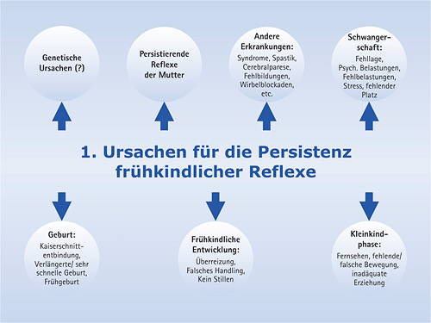

Slide 35
Somit stellen die frühkindlichen Reflexe eine zentrale Rolle in der heutigen Gesellschaft dar. Durch die Forschungen des Institutes für neurophysiologische Neuropsychologie (INPP) in Chester, welches die Bedeutung der Reflexe, deren Auswirkungen, deren Austestung und Behandlung/ Integration/ Hemmung erforscht, durch die Stressforschung sowie die Gehirnforschung gelingt ein umfassendes, nachprüfbares und behandelbares Konzept zur Verbesserung der kindlichen Gesundheit. Meiner Meinung nach gehören Austestung und Behandlungsempfehlung in die tägliche kinderärztliche Praxis und die Erforschung der Ursachen und Auswirkungen bei den o.g. Erkrankungen und Auffälligkeiten.

Slide 36
Durch die unwillkürlich, also willentlich nicht beeinflussbaren sensorischen und motorischen Auswirkungen der Reflexe kommt es zu vielen Auffälligkeiten. Diese sind sowohl im normalen Leben, im Umgang miteinander, in der täglichen Praxis sowie bei vielen therapeutischen Interventionen zu sehen und bekannt. Gerade in der Ergotherapie, hier v.a. in der sensorischen Integrationstherapie, sind viele Punkte wie verminderte propriozeptive Wahrnehmung, fehlende Mittellinienüberkreuzung oder Wahrnehmungsstörungen (auditiv u./o. visuell) bekannt, werden aufgedeckt und beschrieben, ohne aber die Ursache zu kennen. Im normalen Leben fällt häufig eine motorische Ungeschicklichkeit, innere Unruhe, inadäquate Verhaltensweisen oder hyperaktives Verhalten auf. Dabei findet man Hinweise auf persistierende frühkindliche Reflexe auf vielfältige Weise, ohne die Kinder speziell testen zu müssen: bewegt das Kind beim Gehen oder Rennen die Arme nicht gleichförmig, vermeidet es beim Handgeben die Mittellinie zu überkreuzen, ist der Händedruck zu lasch oder wird der Daumen dabei mit in die Hand gelegt, arbeitet die Zunge bei vielen Bewegungen mit, bestehen Auffälligkeiten in der Sitzposition, der Stifthaltung usw. usf..

Slide 37
Zur Austestung und zur Einordnung, ob persistierende Reflexe vorliegen und auch in welcher Ausprägung, sollte im Rahmen von Vorsorgeuntersuchung und bei neuropädiatrischen Abklärungen folgende Übungen gemacht werden:
Zur Testung des Gleichgewichtes der Romberg –Test (aufrechtstehendes Kind mit zusammengestellten Füssen, locker hängenden Armen und geradeaus gerichteten Augen) mit geöffneten und geschlossenen Augen, Einbeinstand bds. (mit frei schwebenden gehobenem Bein) sowie ein Liniengang mit a) leicht gebeugten Knien und b) mit stark gebeugten Knien (Storchengang) vorwärts und rückwärts. Bei diesen Übungen muss auf Schwankungen, Körperspannung und auf Zehenverkrampfungen geachtet werden.
Zur Überprüfung des ATNR sollte die Mittellinienüberkreuzung bei aufrecht stehendem Kind mit zusammengestellten Beinen getestet werden mit a) einseitig 90° gebeugten Ellenbogen, wobei in dieser Hand ein Ball liegt, welcher in die locker herunterhängende andere Hand diesen Ball legen soll, ohne die herunterhängende Hand zu bewegen, und b) eine Hand das Ohrläppchen der anderen Seite anfassen soll (bei kleinen Kindern von unten, bei Größerenüber Kopf).

Slide 38
Weiterhin bei gleichem Stand soll der Prüfling die Arme auf Schulterhöhe ausstrecken mit locker hängenden Handgelenken. Unter der Anweisung, den Kopf entspannt zu lassen und die Arme in der nach vorne ausgestreckten Haltung zu belassen, wird der Kopf passiv langsam in beide Richtungen gedreht und dabei auf die Mitbewegungen der Arme geachtet. Der STNR kann mit Hilfe des Gangs auf den lateralen Fußkanten getestet werde. Bei Persistieren des STNR kann der Prüfling die Knie nicht beugen, die Fußstellung ist
auffällig und v.a. die Arme nehmen eine verkrampfte Haltung an.
Die weiteren Testungen sowie genauere Informationen zum Testablauf sowie die Beschreibungen, warum ein Kind diese oder jene Auffälligkeiten zeigt, sind in dem Buch: „Greifen und Begreifen“ von Sally Goddard Blythe (erschienen im VAK-Verlag) nachzulesen. Weiterhin besteht die Möglichkeit, an einer 2-tägigen Fortbildung teilzunehmen, welche von einzelnen INPP-Therapeuten angeboten wird. Dort werden die Grundbegriffe erklärt sowie die Übungen zur Austestung und zur Gruppenbehandlung (s.u.) erlernt.

Slide 39
Dieses Programm, bei welchem die Testung des Mororeflexes meiner Meinung nach unterbleiben sollte, ermöglicht eine Einordnung der Stärke der bestehenden Reflexe, keinesfalls sollte eine etwaige Behandlung auf dem Boden einer derartigen Austestung erfolgen. Zur Behandlungsindikation und Einleitung ist einen Austestung bei einer/einem neurophysiologischen Entwicklungsförderer/ in erforderlich.
Die ursächliche Behandlung erstreckt sich auf folgende Möglichkeiten:
1. ein für Kindergarten und Schule ausgearbeitetes allgemeines Übungsprogramm und
2. eine individuelle Einzeltherapie bei einem ausgebildeten Neurophysiologischen Entwicklungsförderer.
Das 1. Übungsprogramm besticht durch mehrere Punkte: die Einfachheit der Erlernbarkeit (bei medizinischen oder pädagogischen Vorkenntnissen) im Rahmen eines zweitägigen Kurses, bei welchem neben den Übungen auch die anatomischen, neurophysiologischen Grundlagen besprochen werden. Weiterhin ist das erlernte Übungsprogramm, welches im Kindergarten oder in der Schule ohne weitere Übungsmittel geführt werden kann, gut in den Alltag durch die Dauer von ca. 15 min. täglich zu integrieren.

Slide 40
Und letztlich auch, weil alle
Kinder von dieser „Beturnung“ profitieren: Die Kinder, welche keine oder nur minimal persistierende Reflexe haben, profitieren von der Bewegung im Allgemeinen und einer besseren Gesamtbeweglichkeit; bei Kindern, welche leicht bis mittelstark mit persistierenden Reflexen zu tun haben, kann ein fast vollständiger Abbau dieser Reflexe erreicht werden, und die Kinder, welche stark oder sehr stark unter diesen Reflexen leiden, können erkannt und einer Einzeltherapie zugeführt werden (siehe Tabelle 2).
Die Einzeltherapie (2.) ist auf 12 bis 18 Monate ausgelegt und ab einem Alter von ca. 5 Jahren möglich. Nach ausführlicher Anamnese und Austestung des Kindes werden die persistierenden Reflexe erkannt und nach Schwere und Auswirkung gewichtet.
Das daraufhin individuell an das Kind angepasste Übungsprogramm muss (nach Anleitung) 3 bis 10 Minuten täglich zu Hause durchgeführt werden und zeitnah der Verlauf kontrolliert und die Übungen angepasst werden. Hierbei findet sich in den Übungen häufig der Bewegungsablauf der Reflexe wieder, welche mit taktilen und Sprachreizen verknüpft werden. Insbesondere die Tatsache, dass dieses Übungsprogramm täglich ausgeführt werden muss, berücksichtigt die Erkenntnis, dass Lernen über tägliche Reize erfolgt.

Slide 41
Die Therapeuten, welche im Rahmen einer einjährigen Ausbildung zur neurophysiologischen Entwicklungsförderer/in ausgebildet wurden, müssen auch in der Lage sein, andere Erkrankungen und Auffälligkeiten zu erkennen. Daher ist vor dieser Ausbildung ein erlernter medizinischer oder pädagogischer Beruf erforderlich. Leider ist die Zahl der neurophysiologischen Entwicklungsförderer/innen sehr begrenzt. Hier muss viel nachgeholt werden und über Wege nachgedacht werden, je nach Ausbildungsstand und Vorkenntnissen spezielle Ausbildungszeiten und Wege zu gehen.

Slide 42
Aus den hier gemachten Äußerungen ergibt sich folgendes Fazit:
> | Die bislang in der Medizin und Pädagogik nicht untersuchten/bedachten fehlerhaft persistierenden frühkindlichen Reflexe sind Ursache für die zunehmenden motorischen, sensorischen, schulischen und sozialen Auffälligkeiten von Kindern und auch bei verschiedenen körperlichen und gesundheitlichen Störungen und Auffälligkeiten ein ursächlicher und /oder verstärkender Faktor.
> | Die bislang in der Medizin und Pädagogik nicht untersuchten/bedachten fehlerhaft persistierenden frühkindlichen Reflexe sind Ursache für die zunehmenden motorischen, sensorischen, schulischen und sozialen Auffälligkeiten von Kindern und auch bei verschiedenen körperlichen und gesundheitlichen Störungen und Auffälligkeiten ein ursächlicher und /oder verstärkender Faktor.
> | Die Bedeutung der frühkindlichen Reflexe und deren Auswirkungen müssen schnellstmöglich im medizinischen und pädagogischen Bereich bekannt gemacht werden und über kurz oder lang der Bevölkerung zugänglich gemacht werden.

Slide 43
> | Die diagnostischen und therapeutischen Möglichkeiten müssen ausgebaut werden. Dies bezieht sich v.a. auf die Diagnostik und Therapie auch bei Kleinkindern, für die bislang keine Bearbeitungsmodelle erarbeitet werden konnten (Ansätze finden sich bereits in der„Primaristik“, einem speziellen, krankengymnastischem Übungsprogramm. Weiterhin sind einige Aspekte der Austestung und Behandlung schon in anderen Therapien vorhanden (Vojtagymnastik, Ergotherapie nach Jean-Ayres, sensorische Integration etc.). Bei Nutzung der gesamten Ressourcen, hier v.a. die vielen gut ausgebildeten Physiotherapeuten, Ergotherapeuten, Fachkräften aus der Frühförderung, Pädagogen, Ärzten und weiteren, sollte ein solches Modell erarbeitet werden können.
> | Die Ursachen für das vermehrte Auftreten von nicht abgebauten frühkindlichen Reflexen müssen bestätigt oder erforscht werden (interkulturelle und intersoziale Vergleiche, Einbeziehung von Erkenntnissen aus dem Tierreich (z.B. Wirkung der Dualaktivierung bei Pferden)).
> | Die Ursachen müssen durch ein Umdenken in Schwangerschaft, Geburt und im Handling und Pflege von Säuglingen und Kleinkindern minimiert werden. Dies muss auf breiter Basis erfolgen und sich von früher Schwangerschaft über Geburt und Kindheit erstrecken. Hier gilt in vieler Hinsicht der Leitsatz „zurück zur Natur“.
> | Die Überprüfung der frühkindlichen Reflexe muss bei vielen körperlichen, seelischen und sozialen Auffälligkeiten erfolgen. Hier sei aber an erster Stelle das Aufmerksamkeitsdefizitsyndrom erwähnt.
> | Erfahrungen mit der Behandlung und deren Auswirkungen müssen empirisch erfasst und ausgewertet werden.
> | Die Vernetzung von vorbestehenden, parallel laufenden und/oder nachgeschalteten Therapien muss gewährleistet werden.

Slide 44
Zusammenfassend lässt sich sagen, dass die fehlerhaft persistierenden frühkindlichen Reflexe eine zentrale Bedeutung bei einer Vielzahl von Erkrankungen, Verhaltensauffälligkeiten und familiären, sozialen und (vor-) schulischen Problemen darstellen. Dies erklärt sich einerseits durch die direkten Auswirkungen auf Motorik, Sensorik, Wahrnehmung, Reizverarbeitung und Impulskontrolle, andererseits durch die indirekten Auswirkungen wie Stress, Minderung des Selbstvertrauens und der Leistungsfähigkeit sowie Fehlbelastungen erklären.

Slide 45
Wahrscheinlich ist die Zunahme an den persistierenden Reflexen durch eine Vielzahl von gesellschaftlichen Veränderungen zu erklären, welche einen adäquaten Abbau und Hemmung der frühkindlichen Reflexe nicht mehr ermöglichen. Mannigfaltige Anstrengungen auf allen Ebenen sind erforderlich, um diese Auswirkungen zu minimieren, um die Entwicklung hin zu gesünderen, unauffälligeren Kindern zu gewährleisten.

Slide 46
© Dr. Carsten Queißer

